Slide 1
Alcohol i lesions de trànsit
Efectivitat de la intervenció per reduir la conducció sota els efectes de l’alcohol entre els conductors
Mònica García Muñoz
Carlos Martin Cantera

Slide 2
Model epidemiològic:
Lesions de trànsit
The sequence of road traffic injuries

Slide 3
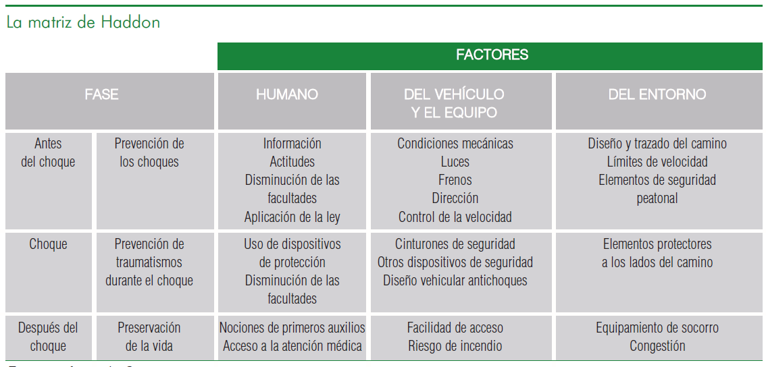
Matriz de Haddon

Slide 4
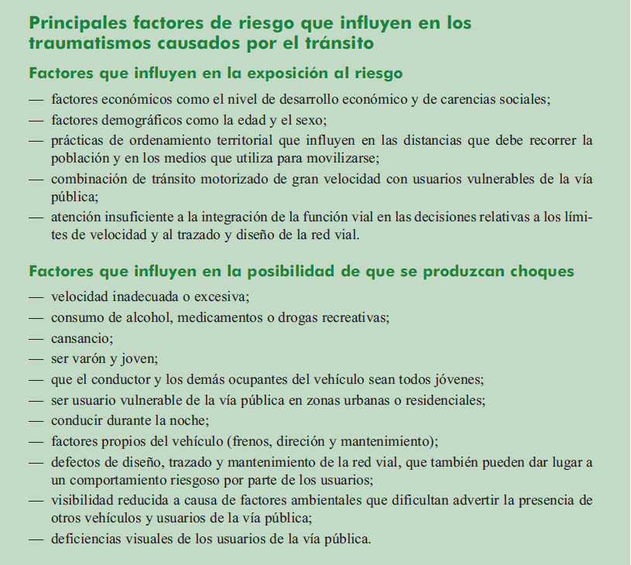
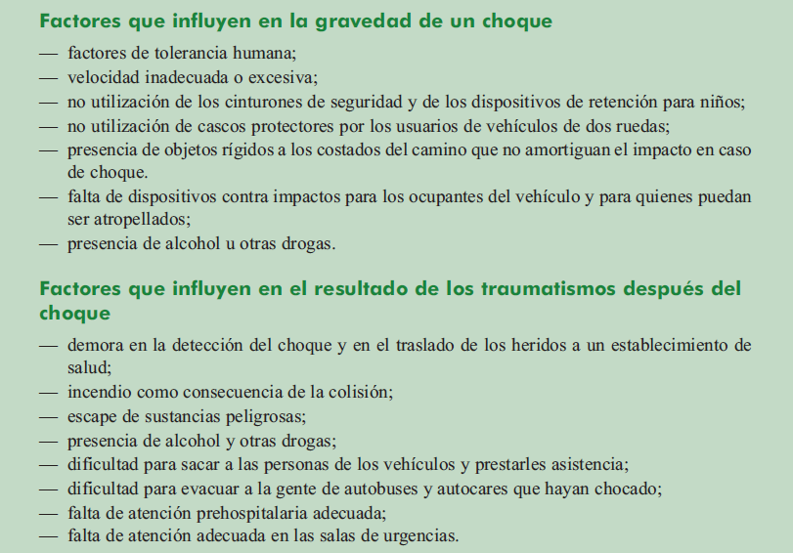
Factors relacionats amb les col·lisions de trànsit
Road traffic injury prevention: training manual
Dinesh Mohan, Geetam Tiwari, Meleckidzedeck Khaayesi, Fredrick Muyia Nafunkho
Organización Mundial de la Salud. 2008

Slide 5
Mesures legislatives (OMS)
¿Qué puede hacerse para prevenir la conducción bajo los efectos del alcohol?
Fijar límites de alcoholemia. Los límites deben ser compatibles con la información epidemiológica actual en cuanto a la relación entre el alcohol y la participación en colisiones. Actualmente se considera que el límite máximo de 0,05 g/dl para los conductores en general y de 0,02 g/dl para los conductores jóvenes son los más indicados.
Sancionar leyes que establecen un límite legal inferior de alcoholemia para los conductores más jóvenes y sin experiencia que para los conductores mayores, más experimentados.
Hacer cumplir las leyes sobre la conducción bajo los efectos del alcohol;
Utilizar dispositivos que permiten medir el contenido de alcohol en el aliento y aportan pruebas sobre el contenido de alcohol en la sangre;
Promulgar leyes que estipulan una edad mínima para el consumo de alcohol, por debajo de la cual la compra o consumo público de bebidas es ilegal;
Promulgar leyes que requieran la instalación de dispositivos bloqueadores del encendido por detección de alcohol; el conductor debe soplar en el aparato, y si su alcoholemia sobrepasa cierto nivel, el automóvil no arranca;
Establecer sistemas graduales de permisos de conducir para conductores noveles, que fijen un período de restricciones a la conducción sin supervisión. Estas restricciones deben incluir la prohibición de manejar si se ha ingerido alcohol.

Slide 6
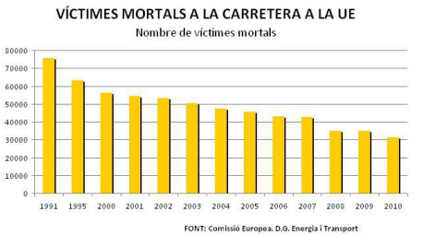
Epidemiologia de LT

Slide 7
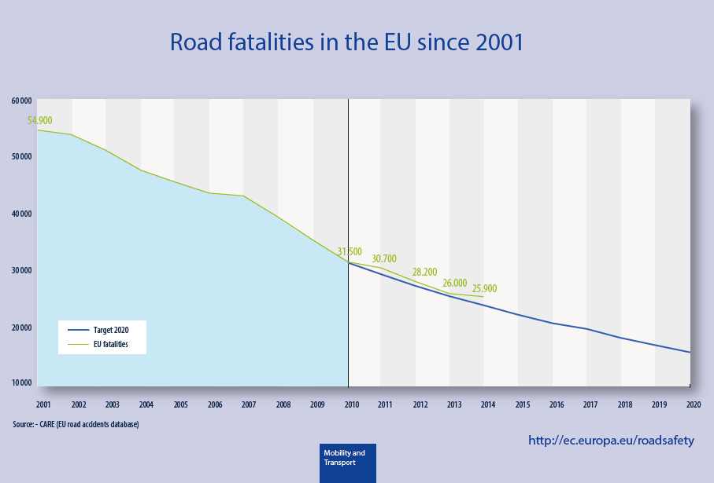
Epidemiologia de LT

Slide 8

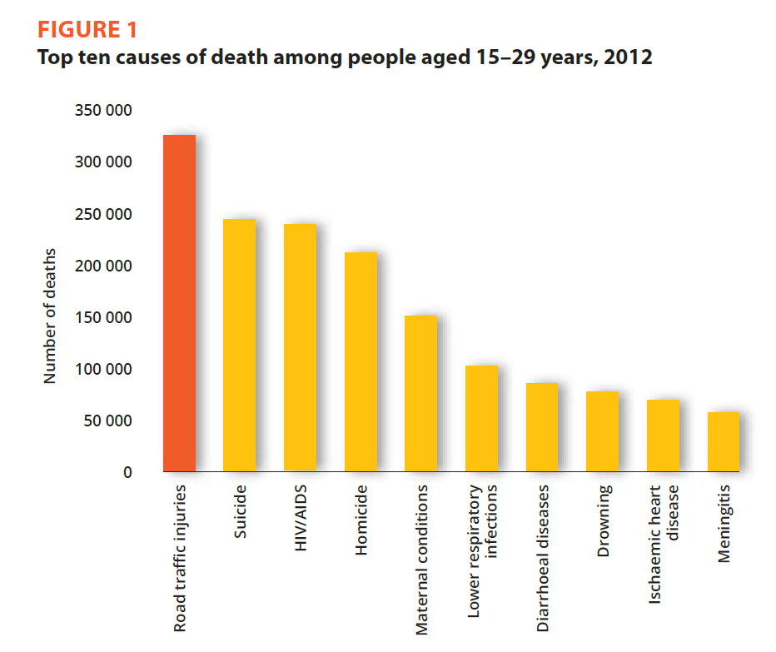

Slide 9
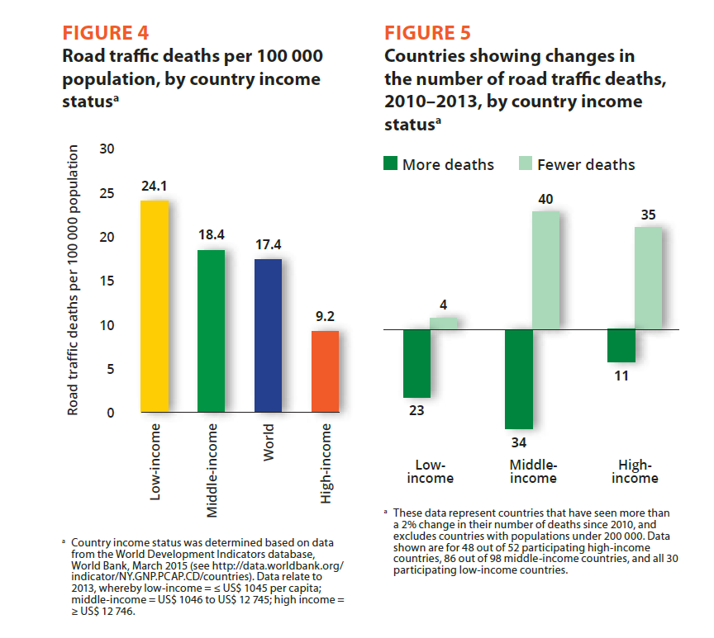

Slide 10
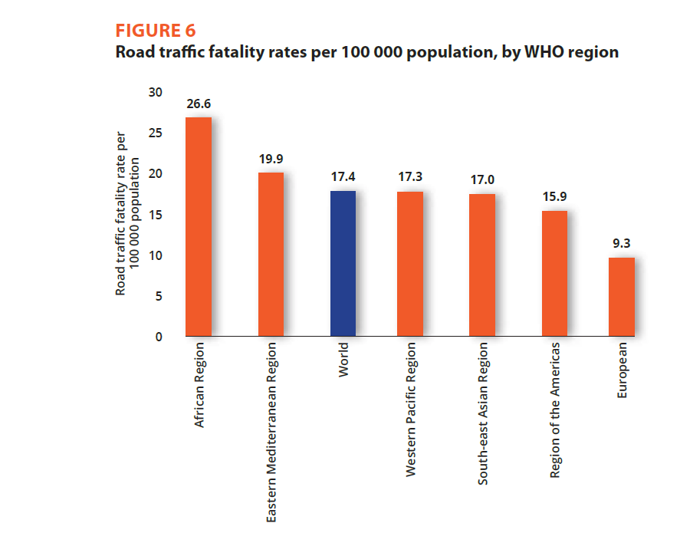

Slide 11
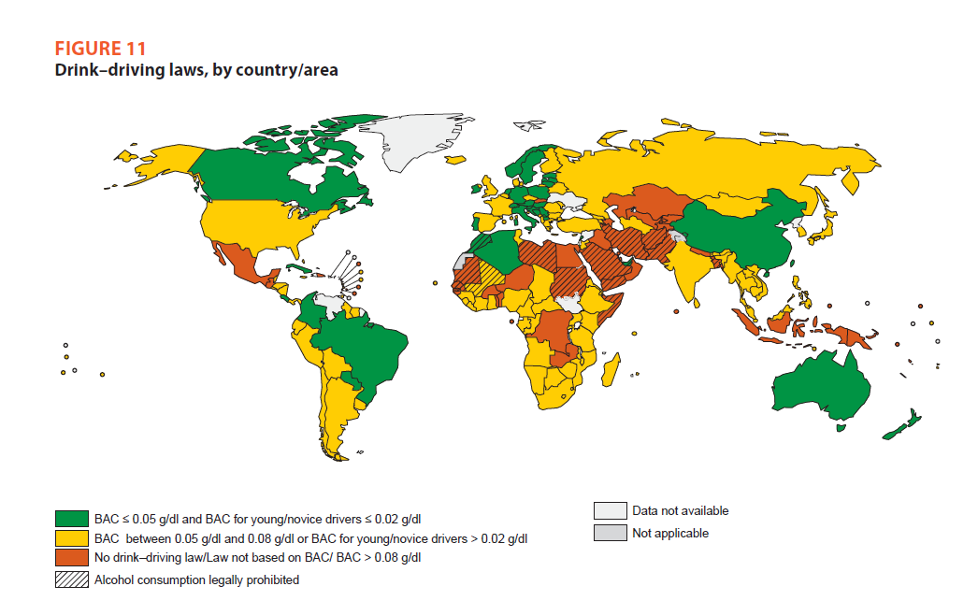
Only 34 countries,
representing
2.1 billion people,
have drink–driving
laws in line with
best practice.
Only 53 countries
test all drivers who
die in a crash for
alcohol use.

Slide 12
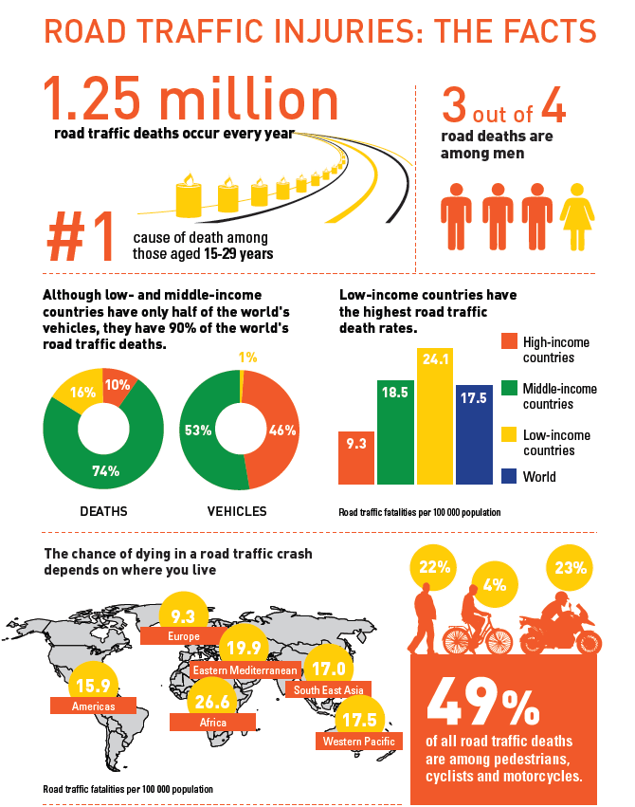

Slide 13
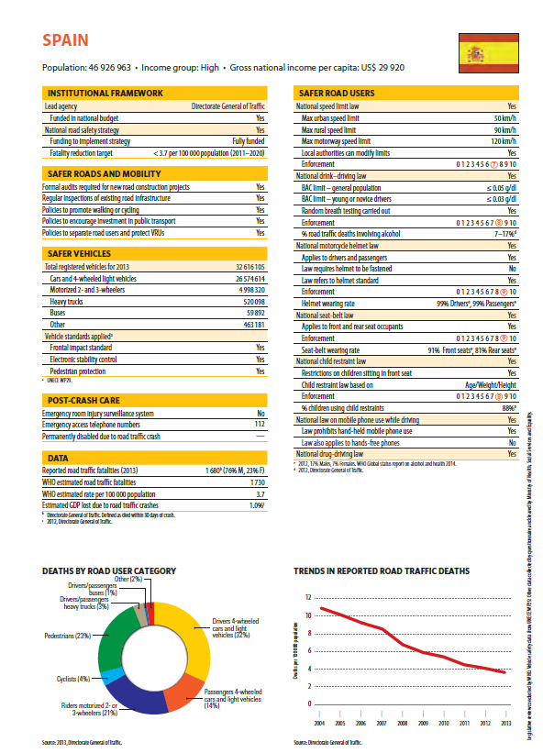
32.616.105 vehicles
A 2013: 1680 morts
7-17% de les morts relacionades
amb alcohol

Slide 14
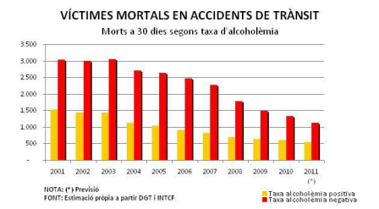
Epidemiologia de LT: relacionades amb alcohol

Slide 15
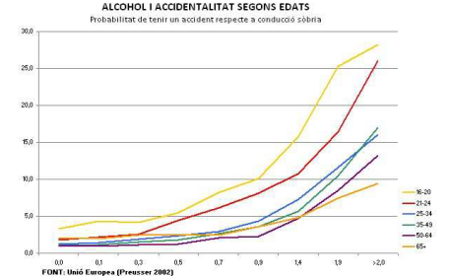
Epidemiologia de LT: relacionades amb l’alcohol per edat

Slide 16
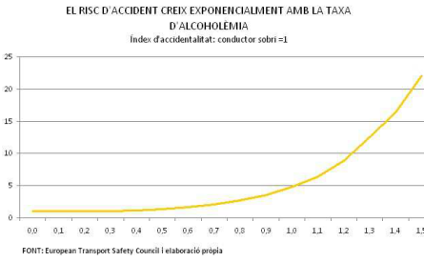
Epidemiologia de LT: Nivell d’alcohol i risc
http://www.rupissed.com/blood_alcohol_limits.html

Slide 17
Efecte de l’alcohol en la conducció

Slide 18
Efecte de l’alcohol en la conducció

Slide 19
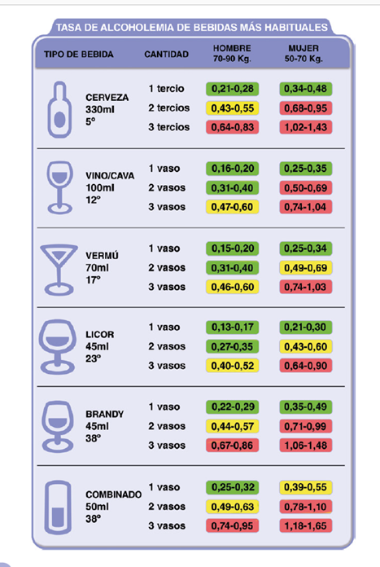
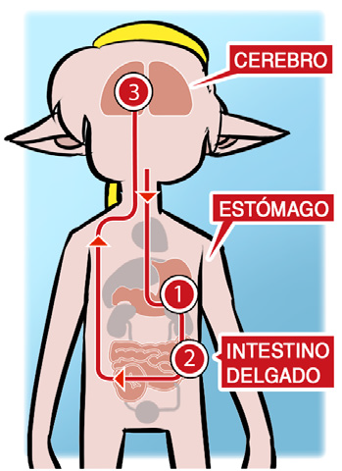
De que depèn la taxa d’alcohol?
Del tipus i quantitat de beguda
De la rapidesa de la ingestió
Estómac buit o ple
Edat: Per sota de 18 anys i amb més
de 65 anys més sensibilitat
Gènere: Les dones més taxa amb la
mateixa quantitat
Pes

Slide 20
Consum d’alcohol
Més del 50% dels adolescents de 15 anys ha pres una beguda alcohòlica en els últims 30 dies (percentatges similars en ambdós sexes).
Més del 9% de les noies i del 22% nois han conduït alguna vegada beguts.
El 40% han pujat en un cotxe conduït per una persona amb nivells d’alcohol superiors als permesos.
Font: * Suris JC, Parera N. Enquesta de salut als adolescents escolaritzatas de Catalunya. 2001. Barcelona. Fundación Santiago Dexeus Font. 2002
* Encuesta Estatal sobre Abuso de Drogas en Enseñanzas Secundarias (ESTUDES). 1994-2004.

Slide 21
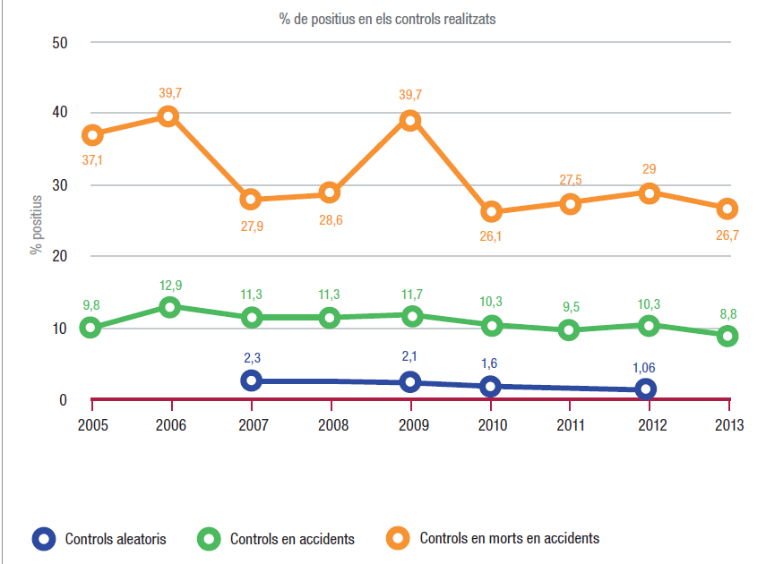
Evolució dels indicadors d’alcoholèmia
ANUARI ESTADÍSTIC D’ACCIDENTS DE TRÀNSIT A CATALUNYA 2013
Notes:
Es disposa de diferents indicadors per avaluar el consum d’alcohol entre els conductors de les vies catalanes:
– L’Institut de Medicina Legal porta a terme proves toxicològiques a gairebé tots els conductors morts en accident de trànsit, tant en zona urbana com en carretera.
– Els Mossos d’Esquadra o les policies locals fan controls d’alcoholèmia als conductors involucrats en accidents de trànsit, tant en zona urbana com interurbana.
– El Servei Català de Trànsit, juntament amb els Mossos d’Esquadra, fan l’estudi d’alcoholèmies aleatòries per obtenir el percentatge de conductors que superen la taxa d’alcoholèmia permesa, només en zona interurbana. Aquest estudi es va fer els anys 2007, 2009, 2010 i 2012.
De la relació entre el percentatge de positius que es detecten en cada una de les proves s’obté una relació directa entre consum d’alcohol, accidents i morts en accidents.
Aproximadament l’1% dels conductors circula amb una taxa d’alcohol per sobre de la permesa. Entre els accidentats, el mateix percentatge es situa en el 9% i entre els conductors morts supera cada any el 20%.

Slide 22
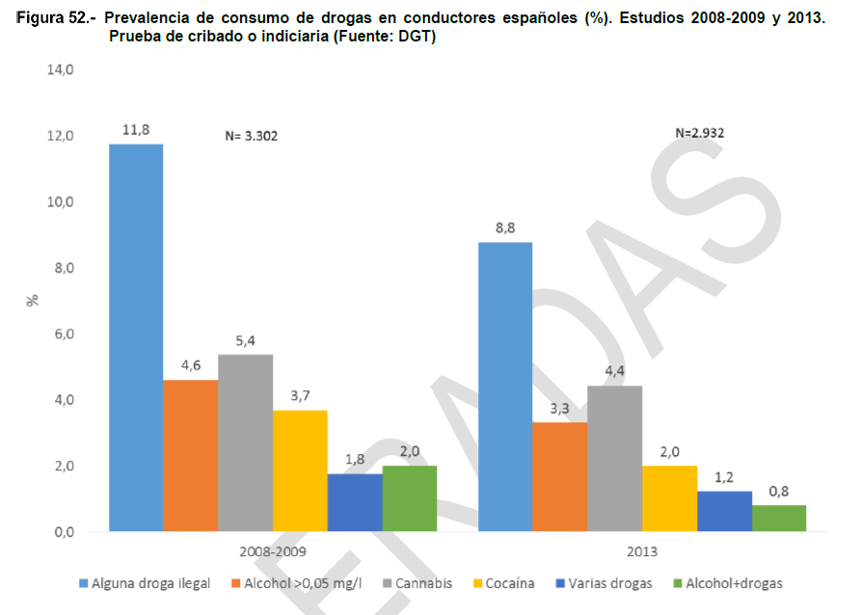
Las principales cifras de la Siniestralidad Vial España 2013
Notes:
El 12% de españoles que conducen turismos han consumido alguna droga de comercio ilegal y/o alcohol, antes de conducir. Este es el dato general del estudio de prevalencia del consumo de sustancias psicoactivas elaborado por la DGT durante 2013.
Otros datos relevantes del estudio (en base a la determinación de sustancias en fluido oral realizada en la vía pública), son:
• Un 8,8% de los conductores han tenido consumo reciente de drogas, con o sin alcohol.
• Un 4,1% de los conductores presentaron consumos recientes de alcohol (por encima de 0,05 miligramos por litro de aire), con o sin drogas.
• Un 3,3% de los conductores dieron positivo al test de alcohol (>0,05 mg/l de aire espirado) sin haber consumido drogas.
• Un 8,0% de los conductores presentaron consumo reciente de drogas sin haber tomado alcohol.
• Como droga de único consumo, la más consumida entre los conductores continúa siendo el cannabis (4,4%), seguida de la cocaína (2,0%). El 1,2% han consumido varias sustancias.
En comparación con los datos previos de prevalencia disponibles (años 2008-2009, estudio DRUID, figura 1), se observa una disminución significativa de los casos positivos a alguna droga (8,8% en 2013 frente a 11,7% en estudio DRUID). La cocaína también disminuye de forma significativa (2,0% en 2013 frente a 3,7% en DRUID). Otras sustancias con tendencia decreciente en su consumo son el cannabis (4,4% frente a 5,4% en DRUID) y la combinación de varias sustancias (1,2% frente a 1,8% en DRUID).

Slide 23
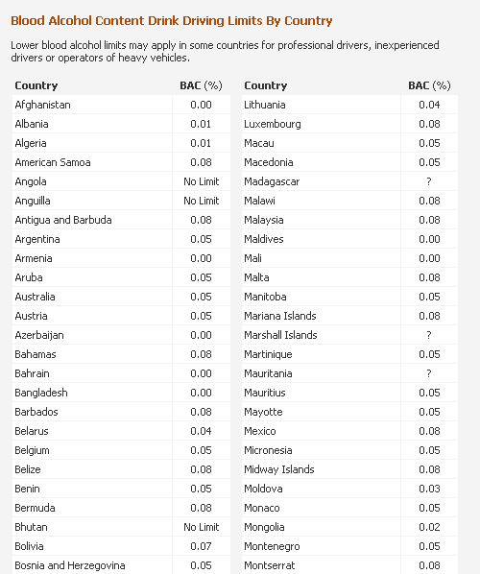
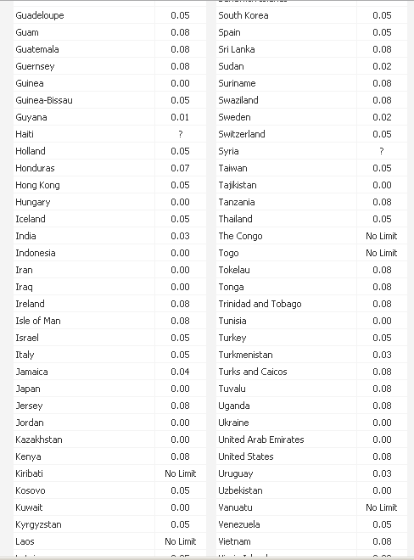
http://www.rupissed.com/blood_alcohol_limits.html

Slide 24
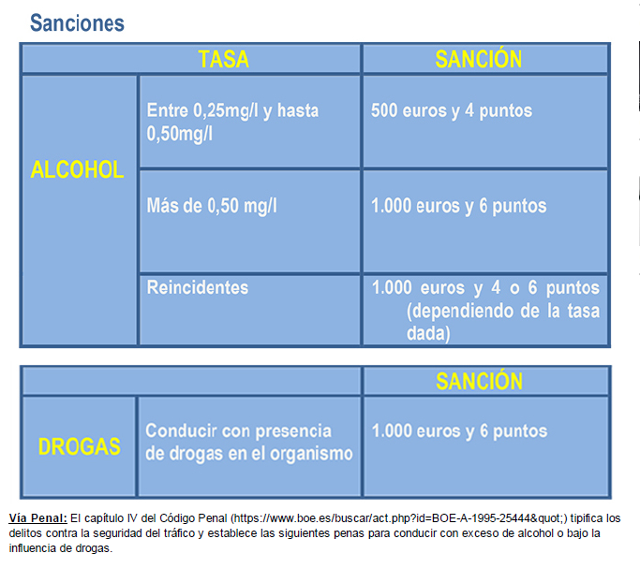

Slide 25
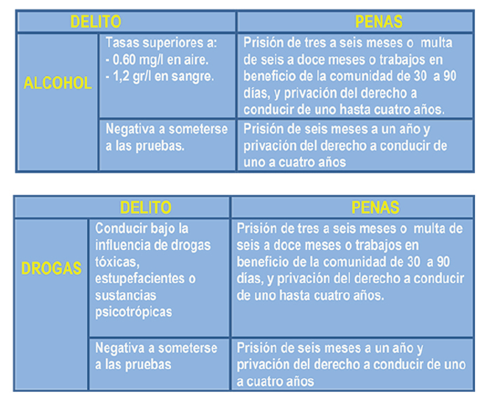

Slide 26
Costos tangibles a Europa
125.000 milions d’euros
Font: Anderson and Ben Baumberg, 2006

Slide 27
Intervencions descrites
Consell als serveis d’urgència post - col·lisió
“Conductor designat”
Consell a les consultes

Slide 28
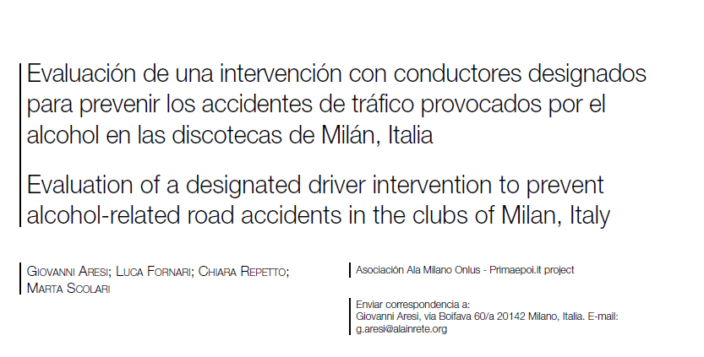
“Conductor designat”
La eficacia de la intervención no se basa en pruebas contundentes.
El incentivo de la entrada gratis no es eficaz para motivar a los conductores a beber menos.
Se necesitan más investigaciones para evaluar la eficacia de las intervenciones con conductor designado, en las que se haya eliminado la parcialidad en la selección de conductores utilizando, por ejemplo, otros incentivos y teniendo una idea clara del perfil de riesgo de los conductores designados
ADICCIONES, 2009 · VOL. 21 NÚM. 4 · PÁGS. 279-288

Slide 29
“Conductor designat”
Missatge només adreçat als joves?
S’envia un missatge contradictori: Es pot beure per que desprès i haurà algú que “controla”
El conductor “designat”, pot anar acompanyat de 3 persones que han begut i no esta clar si això redueix el risc de col·lisions

Slide 30
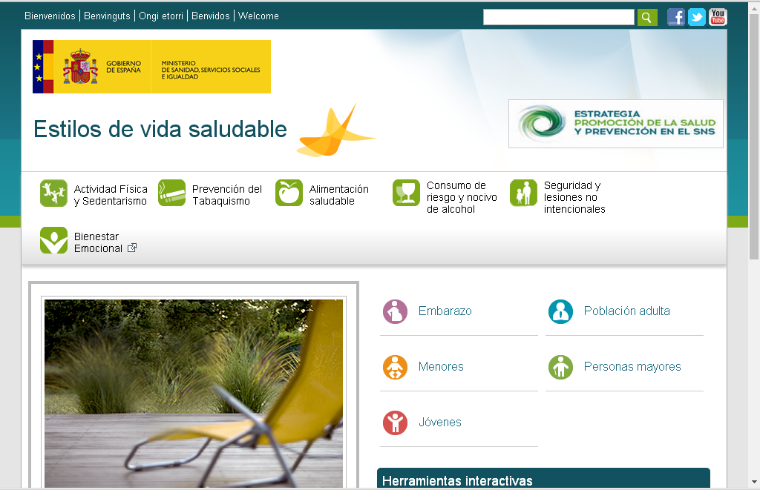
http://www.estilosdevidasaludable.msssi.gob.es/

Slide 31





Efectivitat d’una intervenció per reduir la conducció sota els efectes de l’alcohol entre conductors.
Estudi pilot preliminar

Slide 32


OBJECTIUS
Objectiu principal
Valorar l’efectivitat i factibilitat d’una intervenció breu per reduir el consum d’ alcohol (relacionat amb la conducció) entre conductors atesos a centres d’atenció primària
Objectius secundaris
1- Valorar l’efecte de la intervenció, la freqüència de la conducció sota els efectes de l’alcohol, l’estadi del canvi, al mes i als 12 mesos
2- Valorar la factibilitat de la intervenció per part dels professionals i els
pacients.
3- Valorar l’eficàcia en disminució del consum d’alcohol als 12 mesos de la i
intervenció

Slide 33

METODOLOGIA (I)
Criteris d’inclusió
-Permís de conduir de qualsevol tipus de vehicle
-18 - 65 anys
-Persones ateses a AP declarant haver consumit qualsevol
beguda alcohòlica almenys 1 cop abans de conduir els 30 dies previs
Criteris d’exclusió
-Persones que desaconsellin abordatge: malalties terminals i psiquiàtriques
-Diagnòstic d’alcoholisme
-Dificultat de comunicació per idioma
-Situació demogràfica inestable

Slide 34
INVESTIGADORS DEL PROJECTE XB
Dades participants:
  57 professionals:
    19 Professionals medicina
    38 Professionals infermeria
  25 EAP:
    Barcelona (18)
    Area Metropolitana (7): Hospitalet, Cornella, Sant Boi, Badalona (3), Navarcles
  Proveïdors sanitaris:
    ICS
    EBA
    PAMEM
Notes:
34
El grupo de investigación del proyecto es heterogeneo y está formado por médicos de familia, licenciadas en ciencias de la actividad física y del deporte, una estadística y una bióloga.

Slide 35

INTERVENCIÓ:
Consell breu per disminuir consum alcohol abans de conduir
Pre contemplatius
Contemplatius
  Us de fulletó
Seguiment al mes i 12 mesos

Slide 36
Intervenció molt breu (I)
- Intervenció molt breu, “mínima” o consell simple però estructurat, que no dura més de 5 minuts
  Indicada quan hi ha consum de risc amb l’objectiu de reduir el consum per sota dels límits de risc
  S’informa sobre el benefici de la disminució del consum excessiu
  L’objectiu és la reducció no l’abstinència
  En el cas de la conducció l’objectiu és l’abstinència

Slide 37
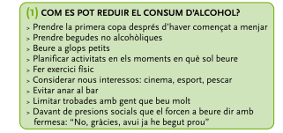
Intervenció molt breu (II)
Preguntar sobre el consum
Informar sobre el seu nivell de risc
Informar dels beneficis de reducció del consum
Saber si la persona considera que l’alcohol li fa mal i està disposada a disminuir el consum
Recomanacions per reduir el consum. Donar fulletó d’ajuda
Pactar accions futures
Notes:
37

Slide 38
Components de les Intervencions Breus (IB)
6 elements importants per a que les IB siguin efectives:
Són estratègies que ajuden a progressar a través de les etapes del canvi
    Donar feedback
    La responsabilitat del canvi recau en el pacient
    Donar consell per al canvi
    Donar un menú d’opcions d’ajuda
    Estil empàtic
    Promoure l’autoeficàcia

Slide 41
Les IB en 3 passos
Pas 1: Explorar la necessitat d’intervenció
  Preguntes generals: com es troba? Com està la seva família? etc.
  Fer història clínica amb preguntes sobre alcohol:
      Alguna vegada ha begut alcohol abans de conduir?
        Quan va ser la última vegada que va beure i després va agafar el cotxe?
        Quant havia begut?
        Quant de temps va passar entre el consum d’alcohol i la conducció?
      Preguntes sobre percepció de risc:
        Fins a quin punt pensa que l’alcohol consumit per vostè la darrera vegada que va conduir influeix en el seu risc de patir un accident de trànsit? (de 0-10)
        Pensa vostè que el seu risc de patir un accident de tràfic és major, menor o similar al d'una altra persona de la mateixa edat?
      Què acostuma a beure? (Audit-C) : Inclòs al E-Cap
Notes:
Se deben realizar preguntas generales que permitan conocer más a la persona: cómo se encuentra, cómo está su familia, etc.
Abrir una historia médica ha de incluir preguntas sobre:
Alcohol:
Alguna vez ha bebido alcohol antes de tener que conducir?...
Cuándo fue la última vez que bebió alcohol y después uso un vehículo?
Cuánto bebió antes de conducir?
Cuanto tiempo paso entre el consumo de alcohol y la conducción?
Preguntas sobre percepción de riesgo:
Fins a quin punt pensa que el alcohol consumit per vostè la darrera vegada que va conduir influeix en el seu risc de patir un accident de tràfic? (de 0-10)
Pensa vostè que el seu risc de patir un accident de tràfic és major, menor o similar que al d'una altra persona (home/dona) de la mateixa edad?
Cual es la cantidad que acostumbra a beber? (Audit-C) : Incluido en el E-Cap

Slide 42
Les IB en 3 passos
Pas 2: determinar l’estadi de canvi
Després d’ identificar que la persona necessita intervenció, discutim l’element de preocupació
        -Ha pensat en deixar de beure mentre treballa/ condueix?
        -Coneix què efectes pot tenir el consum de risc d’alcohol?
        -Vol informació al respecte?
explorar en cada ocasió l’estadi en que es troba
        Recordar que:
        -El pacient espera que se li pregunti i se li donin consells
        -No fer suposicions sobre lo que el pacient pensa o creu
2) Determinar en què estadi de canvi respecte a la decisió es troba
Les seves respostes ens poden ajudar
Notes:
Después de identificar que la persona necesita intervención hay que discutir el elemento de preocupación.
Ejemplo:
-¿Ha pensado en dejar de beber mientras trabaje/ conduzca?
-Conoce que efectos puede tener el consumo de riesgo de alcohol?
¿Quiere información al respecto?
Como los pacientes acuden a la APS repetidamente se tiene que explorar en cada ocasión el estadio en que se encuentra el paciente respecto a su problema.
Recordar que:
-El paciente espera que se le pregunte y se le den consejos.
-No hay que hacer asunciones sobre lo que el paciente sabe, piensa y cree sobre su salud.
2) Determinar en qué estadio de cambio respecto a la decisión se encuentra.
Sus respuestas es lo que nos puede ayudar.

Slide 43
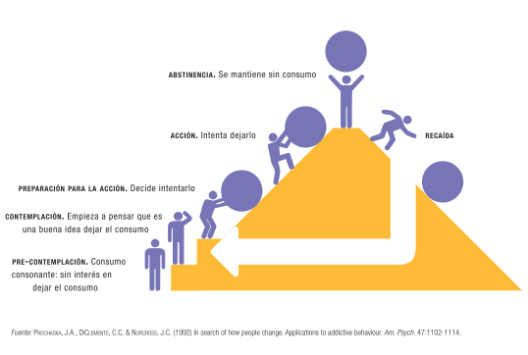
El model dels estadis del canvi · I

Slide 44
El model dels estadis del canvi · II
Estadi | Element principal | Objectiu del terapeuta
Pre contemplació | No-consciència | Promoure la presa de consciència del pacient
Contemplació | Ambivalència | Explorar-ne les preocupacions Promoure’n la discrepància interna
Preparació | Ambivalència | Oferir-li informació i consell neutre Donar-li opcions
Acció | Compromís | Enfortir-ne el compromís i l’autoeficàcia cap al canvi
Manteniment | Estabilitat | Donar-li suport. Prevenir-ne les recaigudes
Recaiguda | Desesperança | Evitar la crítica i la desmoralització del pacient; augmentar-ne l’autoestima i renovar-ne el compromís
Font: Prochaska & DiClemente, 1986

Slide 45
Les IB en 3 passos
Pas 3: Match Intervention
Les persones poden avançar o retrocedir entre els estadis
És important adaptar la intervenció a l’estadi en el que està
Una persona pot estar en diferents estadis en diferents moments
Intervencions no adequades poden portar a la frustració o al desengany tant per al pacient com per al professional
El seguiment i les intervencions en el futur dependran del que s’hagi fet prèviament

Slide 46

Les IB en 3 passos
Pas 3: Match Intervention
Què fer amb un pre contemplador?
Estratègies que permetin prendre consciència del problema de salut
-Fer prendre consciència a través de relacionar les conductes amb l’estat
de salut i benestar de la persona
-Parlar dels determinants per a la salut i els efectes per a la salut i
benestar de la família
-Oferir la informació que necessiti sobre la salut
-Oferir-se a parlar més endavant sobre el tema
-Esforçar-se en conèixer lo que el pacient pensa, sap i creu sobre la salut
-Referir a lliberts o materials informatius sobre el tema
-No pressionar
Notes:
¿Qué hacer con un precontemplador?
Usar estrategias que permitan tomar conciencia del problema de salud
-Hacer tomar conciencia a través de relacionar las conductas con el estado de salud y bienestar de la persona.
-Hablar de los determinantes para la salud y los efectos para la salud y bienestar de la familia.
-Ofrecer la información que necesite sobre la salud
-Ofrecerse a hablar más adelante sobre el tema si el paciente lo requiere
-Esforzarse en conocer lo que el paciente piensa, sabe y cree sobre la salud.
-Referir a libretos o materiales informativos sobre el tema.
-No presionar.

Slide 47

Las IB en 4 pasos
Paso 3: Match Intervention
Què fer amb un contemplador?
Estratègies que el condueixin a la decisió de canviar
-Explorar què li passa, les seves preocupacions
-Ajudar a explorar els pros/contres
-Preguntar les dificultats que veu
-Donar informació útil sobre les opcions
-Donar idees sobre com el canvi li pot beneficiar
-Oferir recolzament
Tècniques motivacionals
Notes:
¿Qué hacer con un precontemplador?
Usar estrategias que permitan tomar conciencia del problema de salud
-Hacer tomar conciencia a través de relacionar las conductas con el estado de salud y bienestar de la persona.
-Hablar de los determinantes para la salud y los efectos para la salud y bienestar de la familia.
-Ofrecer la información que necesite sobre la salud
-Ofrecerse a hablar más adelante sobre el tema si el paciente lo requiere
-Esforzarse en conocer lo que el paciente piensa, sabe y cree sobre la salud.
-Referir a libretos o materiales informativos sobre el tema.
-No presionar.

Slide 48

Les IB en 3 passos
Pas 3: Match Intervention
Què fer amb una persona que està en
la fase d’acció?
Estratègies que reforcin la decisió de canviar i el que ja està fent
-Reforçar motivació i desig de canvi
-Demanar compartir preocupacions
-Remarcar beneficis de canviar
-Preguntar sobre el que vol fer
-Ajudar a establir objectius realistes a curt i llarg plaç
-Parlar sobre opcions i recolzament disponible
-Ajudar a establir una data
-Identificar persones i recursos de recolzament
Notes:
¿Qué hacer con una persona que está en
la fase de acción?
Usar estrategias que refuercen la decisión de cambiar y lo que está ya haciendo.
-Contribuir a reforzar su motivación y el deseo de cambiar.
-Pedir a la persona que comparta sus preocupaciones.
-Subrayar los beneficios de cambiar
-Preguntar sobre lo qué quiere hacer
-Ayudar a establecer objetivos realistas a corto y largo plazo
-Hablar sobre las opciones y el apoyo disponible
-Ayudar a establecer una fecha.
-Animar a identificar las personas y recursos que le pueden dar apoyo

Slide 49
Les IB en 3 passos
Pas 3: Match Intervention
Què fer amb una persona que està en la fase d’acció?
Recordar com afecten els canvis de l’entorn
Algunes persones intenten varies vegades el canvi abans de ser capaces de mantenir-lo
Les recaigudes son normals i part del procés de canvi
Identificar moments difícils per continuar amb el canvi
-Donar informació sobre recursos
-En el moment que actuï, donar-li feedback, elogiar els esforços i reconèixer els objectius aconseguits
Notes:
¿Qué hacer con una persona que está en
la fase de acción?
Usar estrategias que refuercen la decisión de cambiar y lo que está ya haciendo.
-Contribuir a reforzar su motivación y el deseo de cambiar.
-Pedir a la persona que comparta sus preocupaciones.
-Subrayar los beneficios de cambiar
-Preguntar sobre lo qué quiere hacer
-Ayudar a establecer objetivos realistas a corto y largo plazo
-Hablar sobre las opciones y el apoyo disponible
-Ayudar a establecer una fecha.
-Animar a identificar las personas y recursos que le pueden dar apoyo

Slide 50
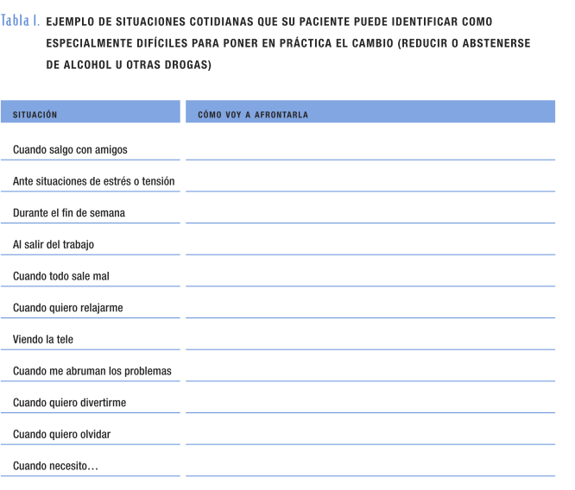

Slide 51
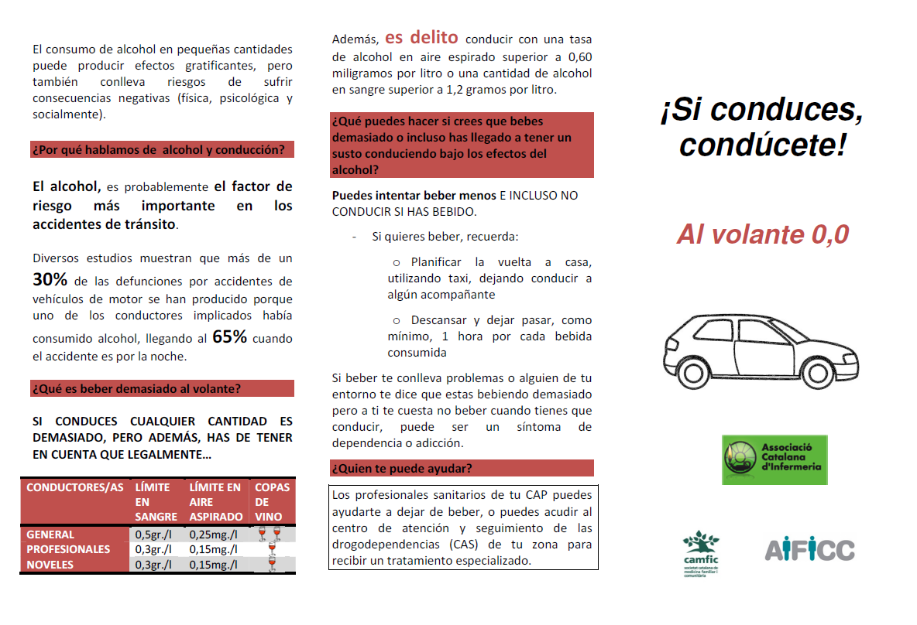
Material informatiu (1)

Slide 52
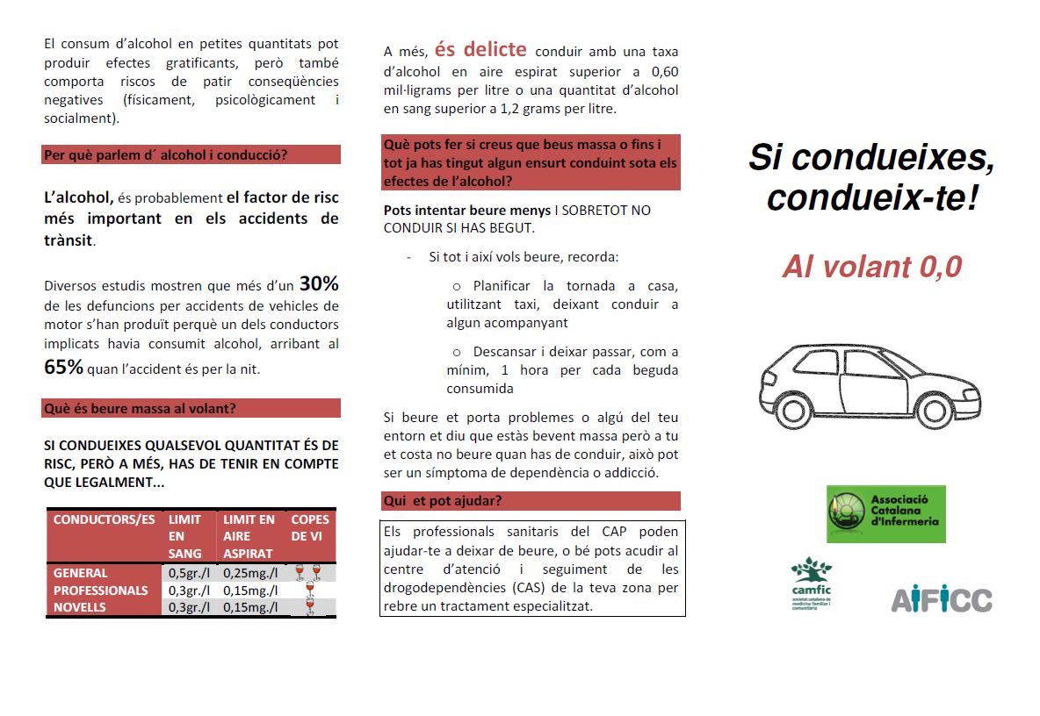
Material informatiu (2)

Slide 53
VARIABLES ESTUDI:
-freqüència conducció sota efectes del alcohol en darrers 30 dies
-consum alcohol abans de conduir (darrera vegada)
-consum habitual alcohol (audit-C)
-autopercepció risc colisió (escala 0-10)
-estadi de canvi (Prochaska)
-perfil de conducció i sociodemogràfic.

Slide 54
Resultats principals
Visita inicial: 155
Visita al cap d’un mes: 121 (78,6%)
Visita any: 128 (82,6%)

Slide 55
Resultats principals: Perfil soci demogràfic
 | Total
 | N | (%)
Sexe | 155
Home | 122 | (78,7)
Dona | 33 | (21,3)
Edat (anys) | 43,7 | (DT 12,3)
18-24 | 10 | (6,5)
25-34 | 37 | (23,9)
35-45 | 40 | (25,8)
46-65 | 68 | (43,9)
Estat civil
Solter/a | 39 | (25,2)
Casat/a | 111 | (71,6)
Separat/a | 4 | (2,6)
Viduo/a | 1 | (1,1)
 | Total
 | N | (%)
Nivell de estudis
Primaris | 22 | (14,2)
Secundaris | 44 | (28,4)
Superiors | 89 | (57,4)
Situació Laboral
Treballa | 125 | (80,6)
Atur | 14 | (9,0)
Estudiant | 7 | (4,5)
Altres | 9 | (5,9)

Slide 56
Resultats principals: Perfil del conductor
 | Total
 | N | (%)
Permís de conducció
D (Bus) C (Camió) B (cotxe) | 2 3 132 | (1,3) (1,9) (85,2)
A (moto) | 18 | (11,6)
Conductor professional
No | 135 | (87,1)
Si | 20 | (12,9)
Anys de permís
conducció
Media: 22,75 (DT: 12,5)
Temps conducció setmanal:
460 minuts (DT 521)

Slide 57
Resultats principals: consum alcohol i conducció
Consum OH habitual (UBE): 5,1 (DT: 9,6)
Consum OH setmanal (UBE): 10,4 (DT 15)
Comsum esporàdic (UBE): 4,2 (DT 7,9)
Te voste antecedents col.lisions darrer any: 13.5 %
Quantes col.lisions ha tingut:
                1 col.lisió: 11,6%
                2 col.lisions: 0,6%
                3 col.lisions : 0,6%
Atenció sanitaria post-col.lisio: 4,5%
Lesions post-col.lisio: 2,6%
Ha comes alguna infracció el darrer any: 25,2%

Slide 58
Resultats principals: Variables de resultats
Entrevista inicial (N= 155)
Variable | Inicial (N=155)
Quants cops durant el darrer mes va conduir desprès de consumir al menys una unitat bàsica d'alcohol? | 3,9 (DT 5,3)
Quina quantitat de UBA va consumir la darrera vegada abans de conduir? | 2,1 (DT 1,3)
Quin temps (minuts) va passar entre el consum del OH i la conducció, la darrera vegada? | 89,2 (DT 60,7)
Fins a que punt pensa que el consum de l’alcohol influeix en el risc de patir un accident? (de 0 a 10) | 2,8 (DT 2,3)
Li agradaria rebre mes informació en relació al alcohol en la conducció? | 52,9% Si
Vol que parlem del tema alcohol i conducció? | 46,5 % Si

Slide 59
Tabla : Comparativa entre datos iniciales y al mes de seguimiento. Análisis por ITT
*Significativo
% Cambio: Valor de la reducción media dividido por el valor inicial
**= Test de McNemar

Slide 60
Tabla : Comparativa entre datos iniciales y al año de seguimiento. Análisis por ITT
*Significativo
% Cambio: Valor de la reducción media dividido por el valor inicial
**= Test de McNemar

Slide 61
Conclusions
Es factible fer una intervenció molt breu en persones conductores a la consulta habitual de AP
Els resultats indiquen que probablement la intervenció es útil per:
  Reduir nombre de vegades que es condueix sota els efectes del alcohol
  Reduir la quantitat consumida abans de conduir
  Millorar la conducta adequada

Slide 62
Conclusions
Per fer una avaluació és necessari un disseny experimental (Assaig clínic)
Possiblement, per fer més útil la intervenció serien aconsellables sistemes de record amb ajut de les noves TICs i de certes webs

Slide 63
MOLTES GRÀCIES
PER LA VOSTRA ATENCIÓ!

